Slide 1
Introdução ao Campo Magnético da Terra e ao Método Magnetométrico

Slide 2
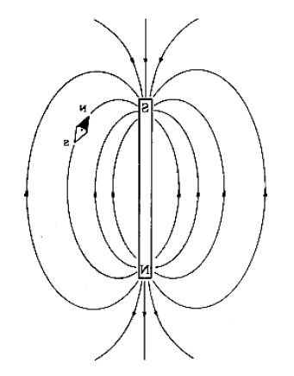
Histórico
Materiais que apresentavam um comportamento interessante (magnetismo) era conhecido desde a antigüidade.
Esse conhecimento foi trazido por Marco Polo da China para a Europa.
A 1ª obra científica sobre o campo magnético terrestre foi De Magnete (1600), de Sir William Gilbert (1540-1603).

Slide 3
Introdução
O objetivo dos levantamentos magnéticos é investigar a geologia sub-superficial com base nas anomalias do campo magnético da Terra, resultantes das propriedades magnéticas dos materiais do sub-solo.
Apesar de a maioria dos minerais que formam as rochas não serem magnéticos, alguns tipos de rochas (ou materiais) contêm suficientes minerais magnéticos para produzirem anomalias magnéticas significativas.
A medição da resposta magnética em sub-solo é realizada através de magnetometrômetros, equipamentos sensíveis a pequenas variações no conteúdo magnético dos materiais.

Slide 4
Introdução
Em outras palavras, quando as rochas do embasamento estão perto da superfície as distorções no campo magnético (medidas com um magnetômetro) são mais fortes.
Quando as rochas do embasamento estão mais profundas, as distorções do campo magnético observadas na superfície serão mais fracas.
O geofísico, fazendo medições na área, pode estimar a estrutura geológica da rocha do embasamento, assim como a expessura da rocha sedimentar.
A unidade de medida é o Tesla (T) [volts·s·m⁻²]
Em magnetometria utiliza-se o nanotesla (1nT = 10⁻⁹ T)

Slide 5
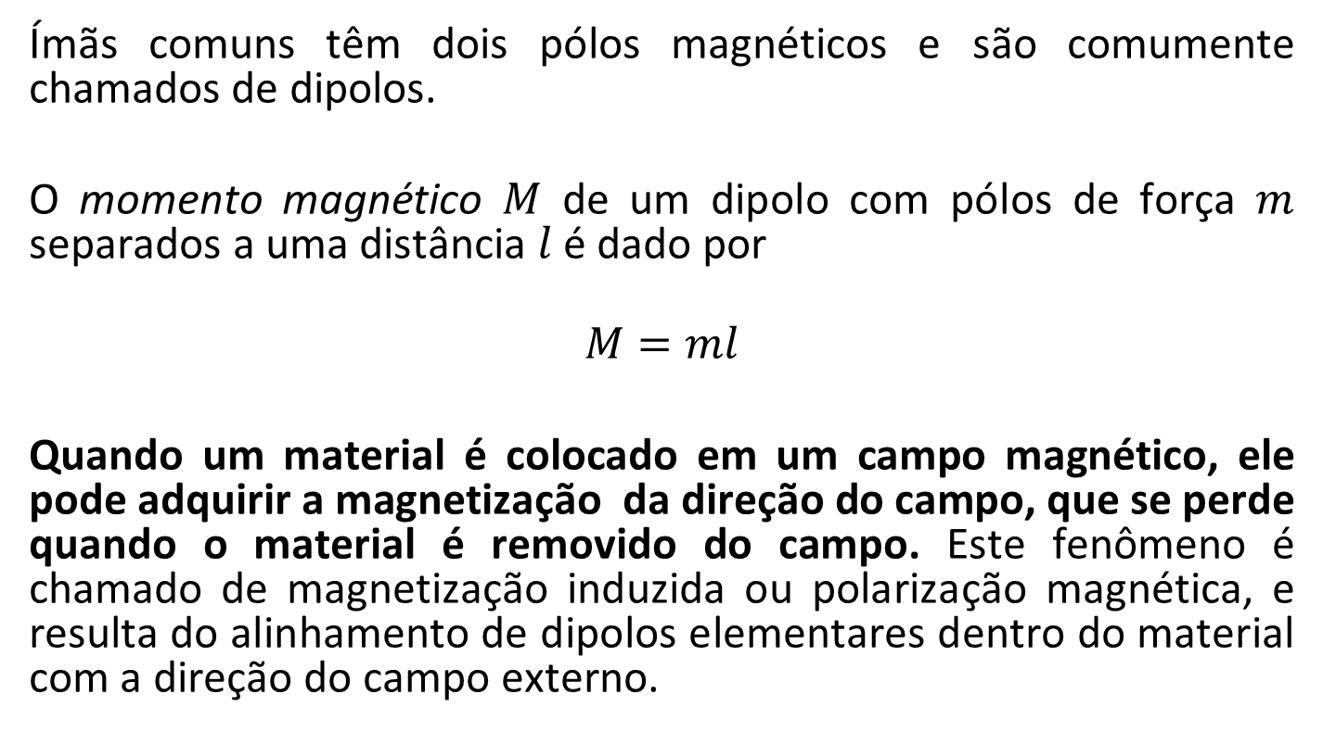
Introdução Teórica
Ímãs comuns têm dois pólos magnéticos e são comumente chamados de dipolos.
O momento magnético $M$ de um dipolo com pólos de força $m$ separados a uma distância $l$ é dado por
$$M=ml$$
Quando um material é colocado em um campo magnético, ele pode adquirir a magnetização da direção do campo, que se perde quando o material é removido do campo. Este fenômeno é chamado de magnetização induzida ou polarização magnética, e resulta do alinhamento de dipolos elementares dentro do material com a direção do campo externo.

Slide 6
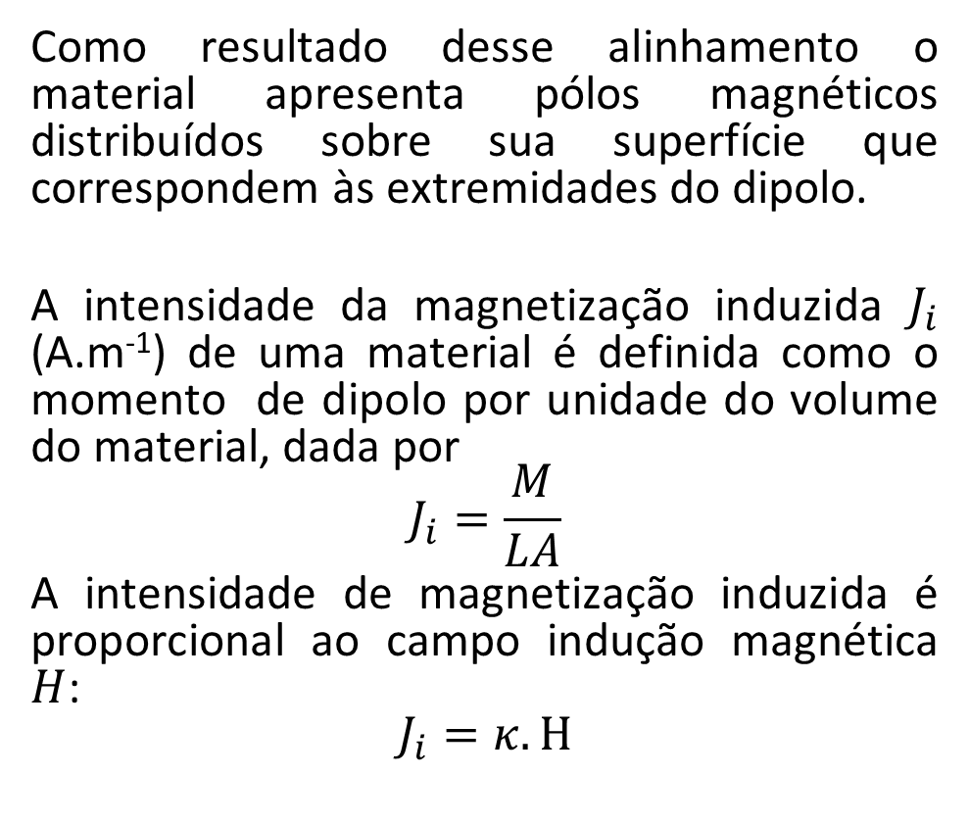
Introdução Teórica
Como resultado desse alinhamento o material apresenta pólos magnéticos distribuídos sobre sua superfície que correspondem às extremidades do dipolo.
A intensidade da magnetização induzida $J_{i}$ (A.m⁻¹) de uma material é definida como o momento de dipolo por unidade do volume do material, dada por
$$J_{i}=\frac{M}{LA}$$
A intensidade de magnetização induzida é proporcional ao campo indução magnética $H$:
$$J_{i}=κ.H$$

Slide 7
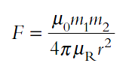
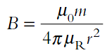
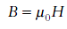
Introdução Teórica
Supondo a existência de cargas magnéticas, a força magnética (F):
A indução magnética (B) pode ser definida como:
No vácuo temos a seguinte relação:
Mas na presença de um material condutor:
Mas temos que:
Logo, temos que:
Susceptibilidade Magnética do material
Notes:
where mi0 and miR are constants corresponding to the magnetic permeability of vacuum and the relative magnetic permeability of the medium separating the poles
H – Força magnetiznate
J – Magnetização induzida (Momento de dipolo por unidade de volume – densidade de magnetização)

Slide 8
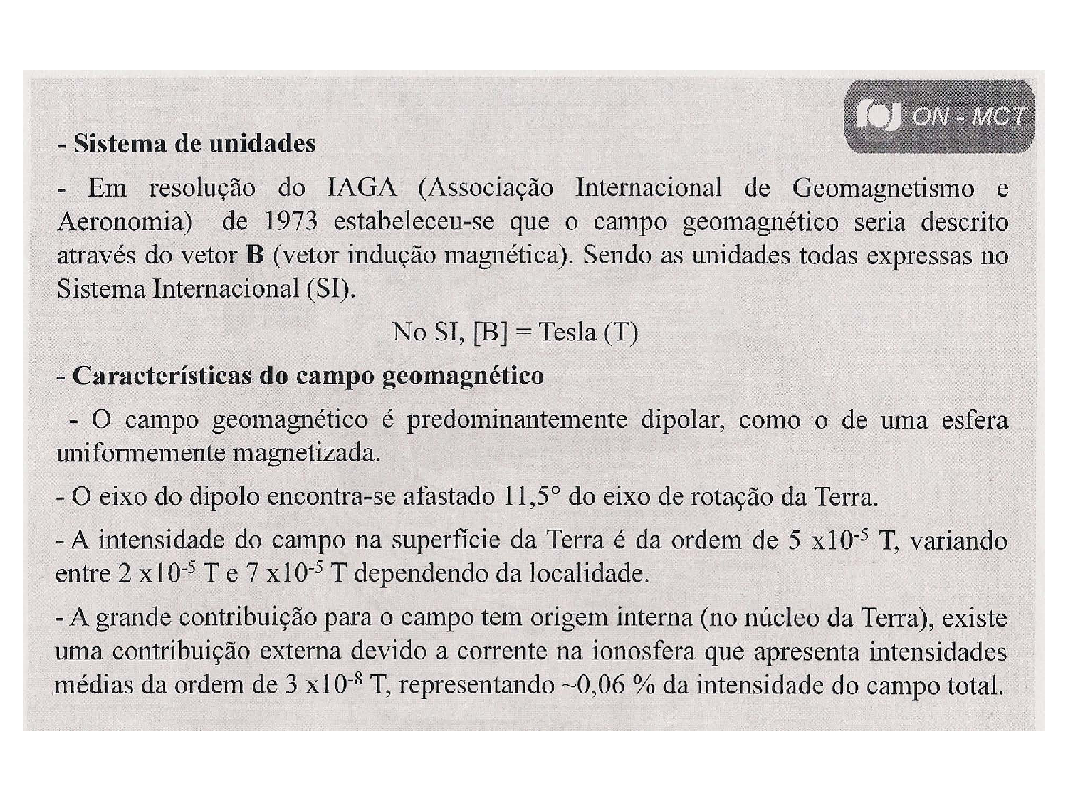

Slide 9
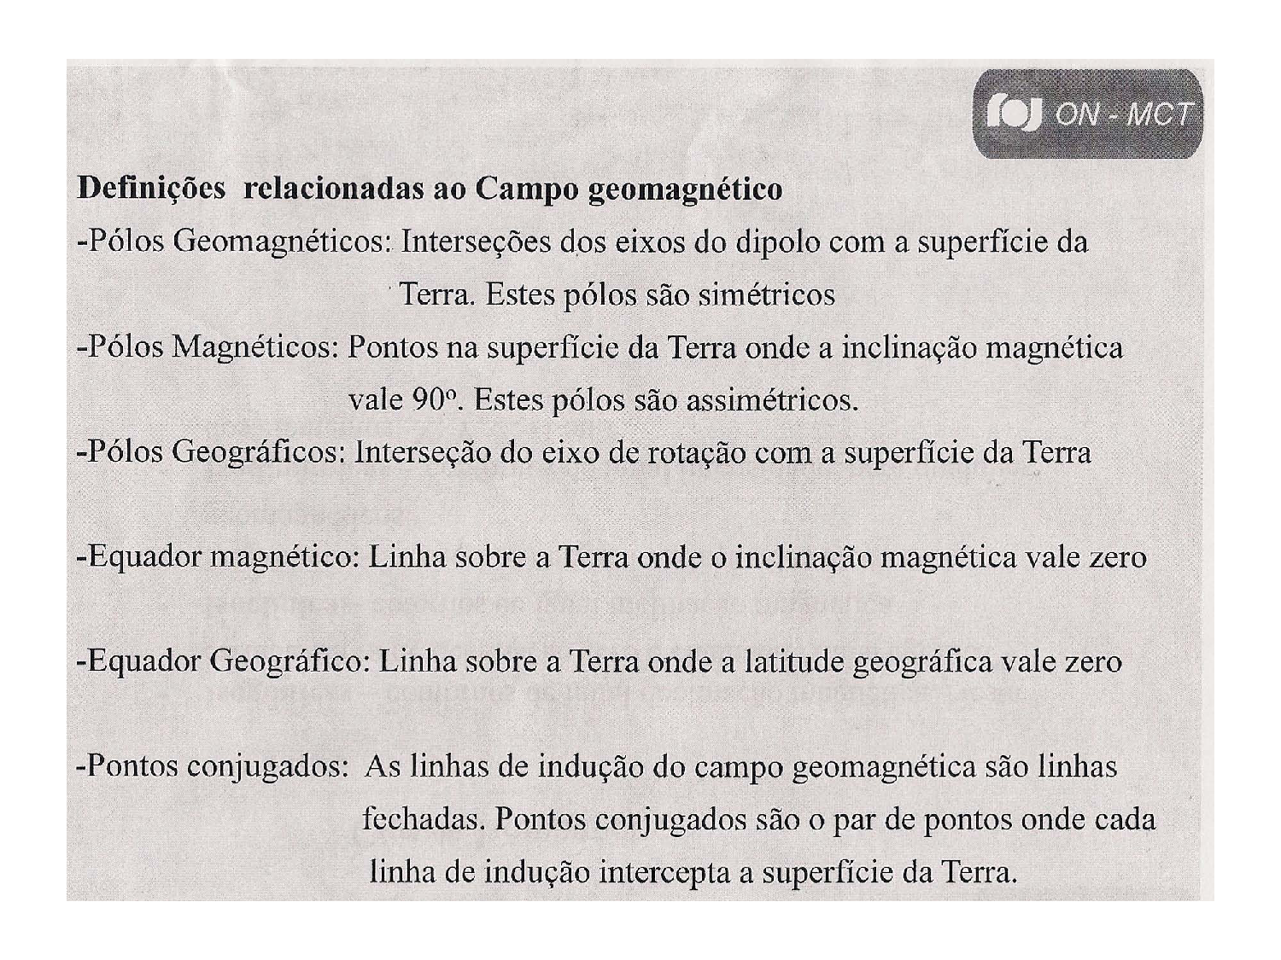

Slide 10
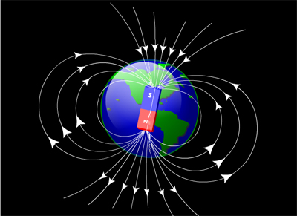

Slide 11
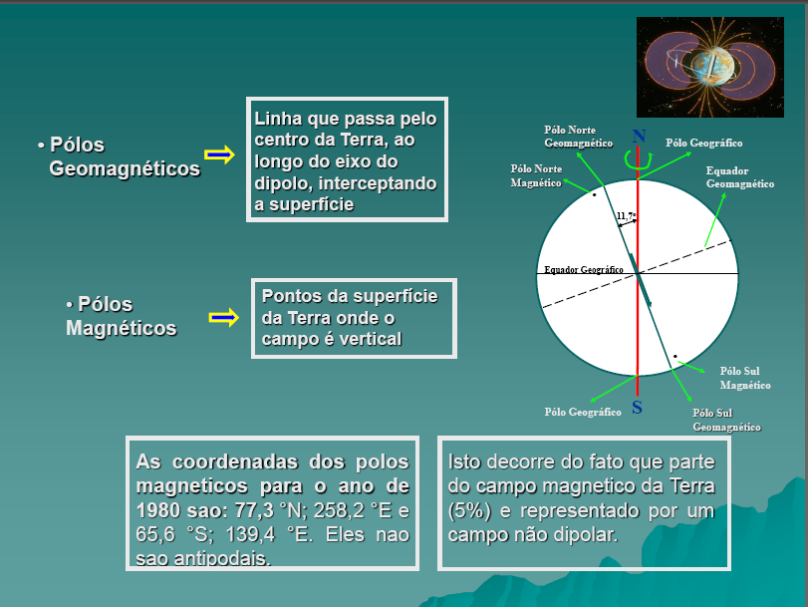
Campo Geomagnético

Slide 12
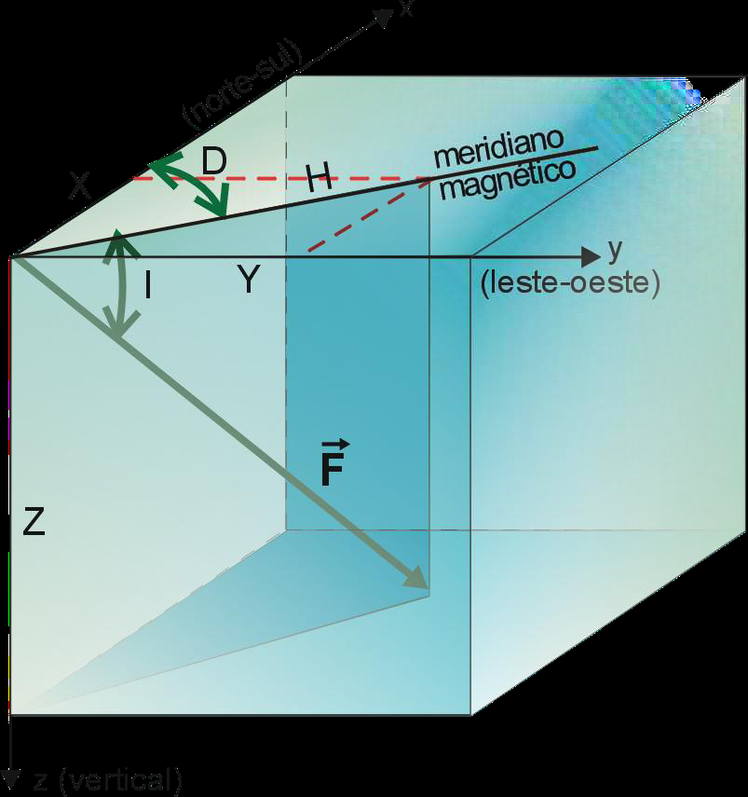
Representação Vetorial do Campo Geomagnético
Componentes Magnéticas
H – Campo Horizontal (Norte Magnético)
D – Declinação Magnética
I – Inclinação Magnética
Z – Campo Vertical
F – Campo Total
A declinação magnética é o ângulo
que o norte magnético faz com o
norte geográfico.
A inclinação magnética é o ângulo
que o campo total faz com o
campo vertical.

Slide 13
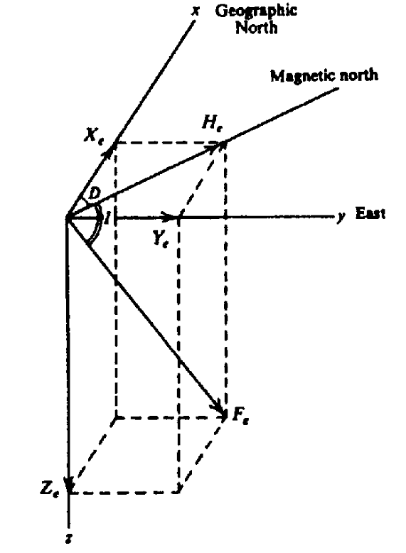
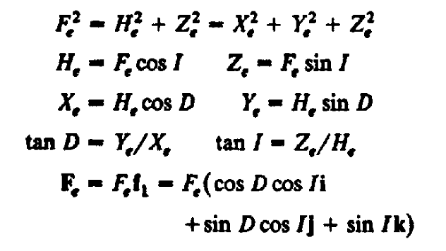
Representação Vetorial do Campo Geomagnético

Slide 14
Características do Campo Geomagnético
Cerca de 99% do campo geomagnético é devido a fontes internas à Terra;
Cerca de 80 a 90 % do campo geomagnético pode ser representado pelo campo de um dipolo magnético
Campo principal gerado por correntes de convecção no manto externo líquido (modelo de dínamo);
O campo geomagnético é dinâmico, apresentando reversões de tempos em tempos (~11.000 anos) e uma variação secular responsável por variações dezenas de graus na Inclinação e Declinação Magnéticas.

Slide 15
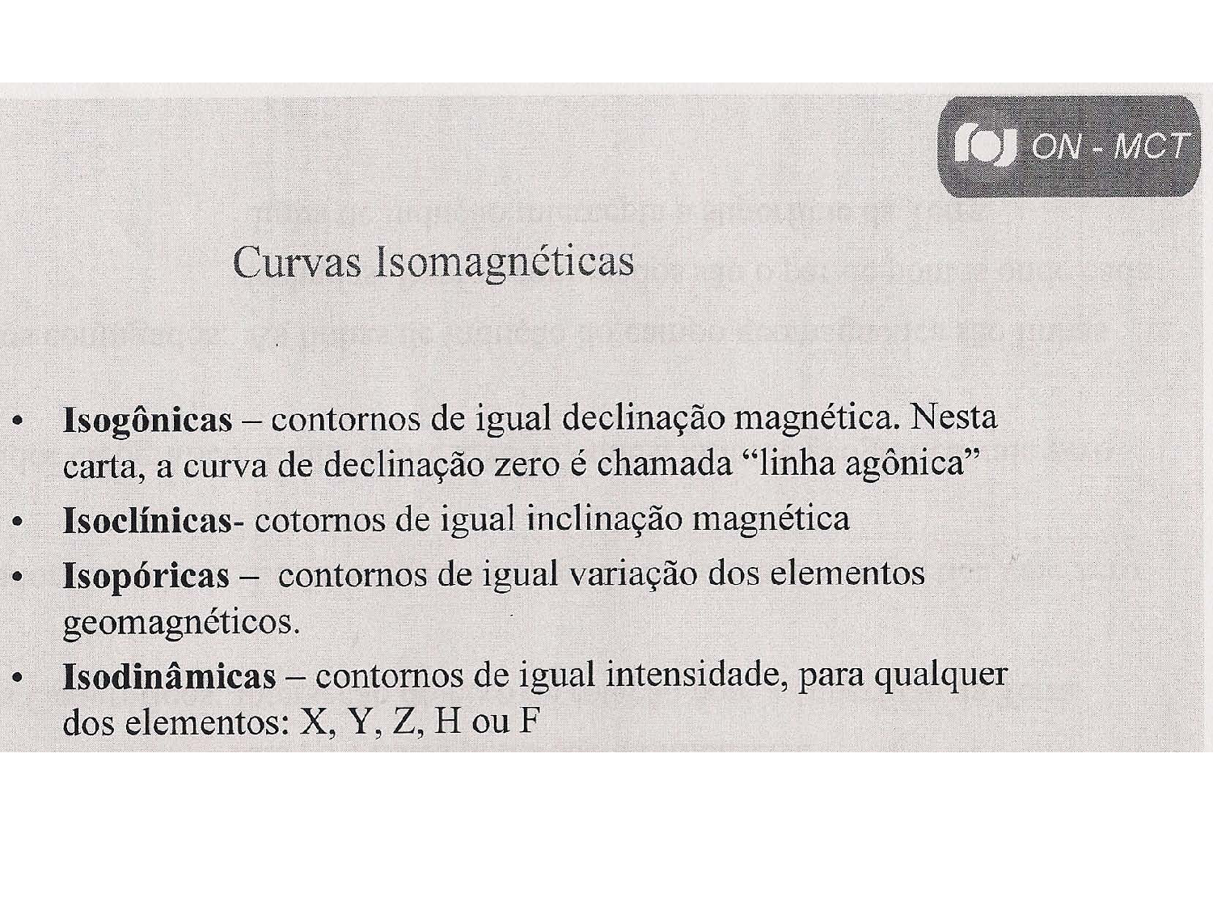

Slide 16
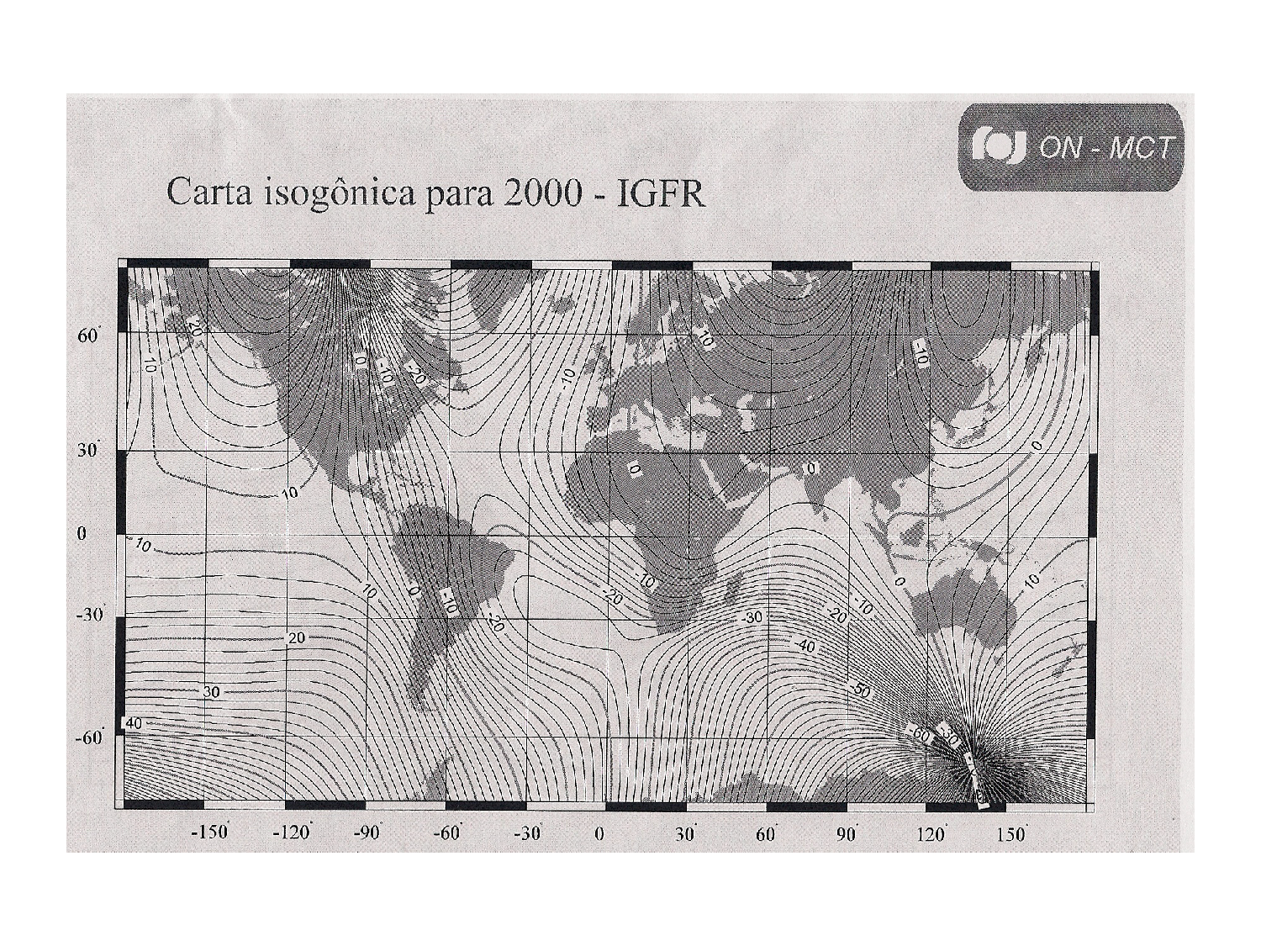

Slide 17
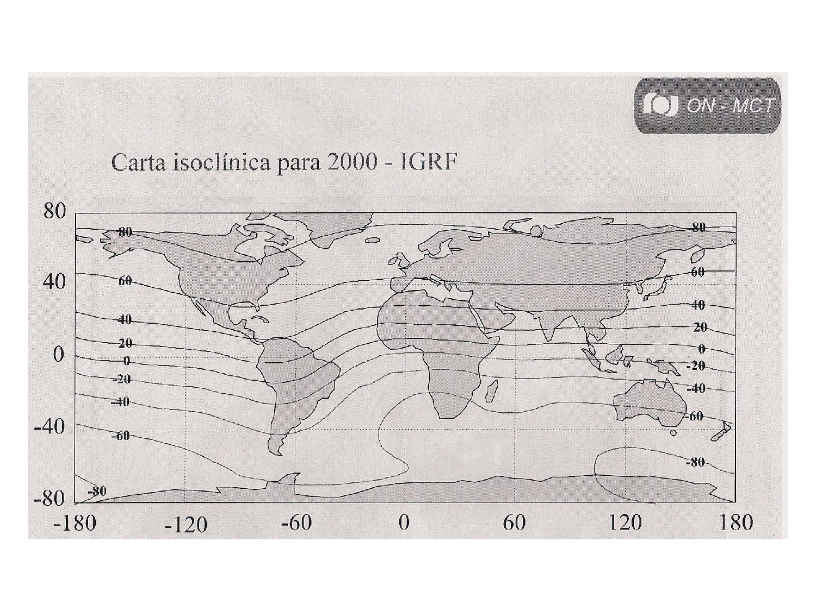

Slide 18
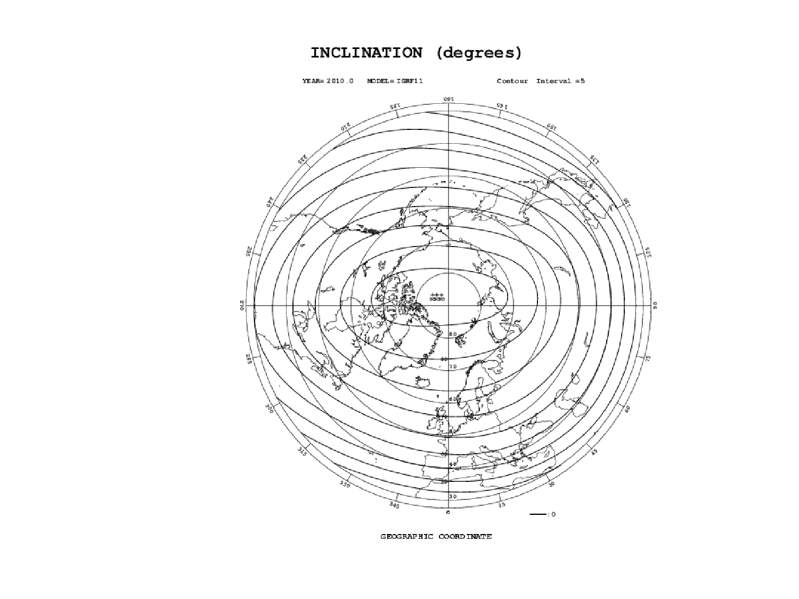

Slide 19
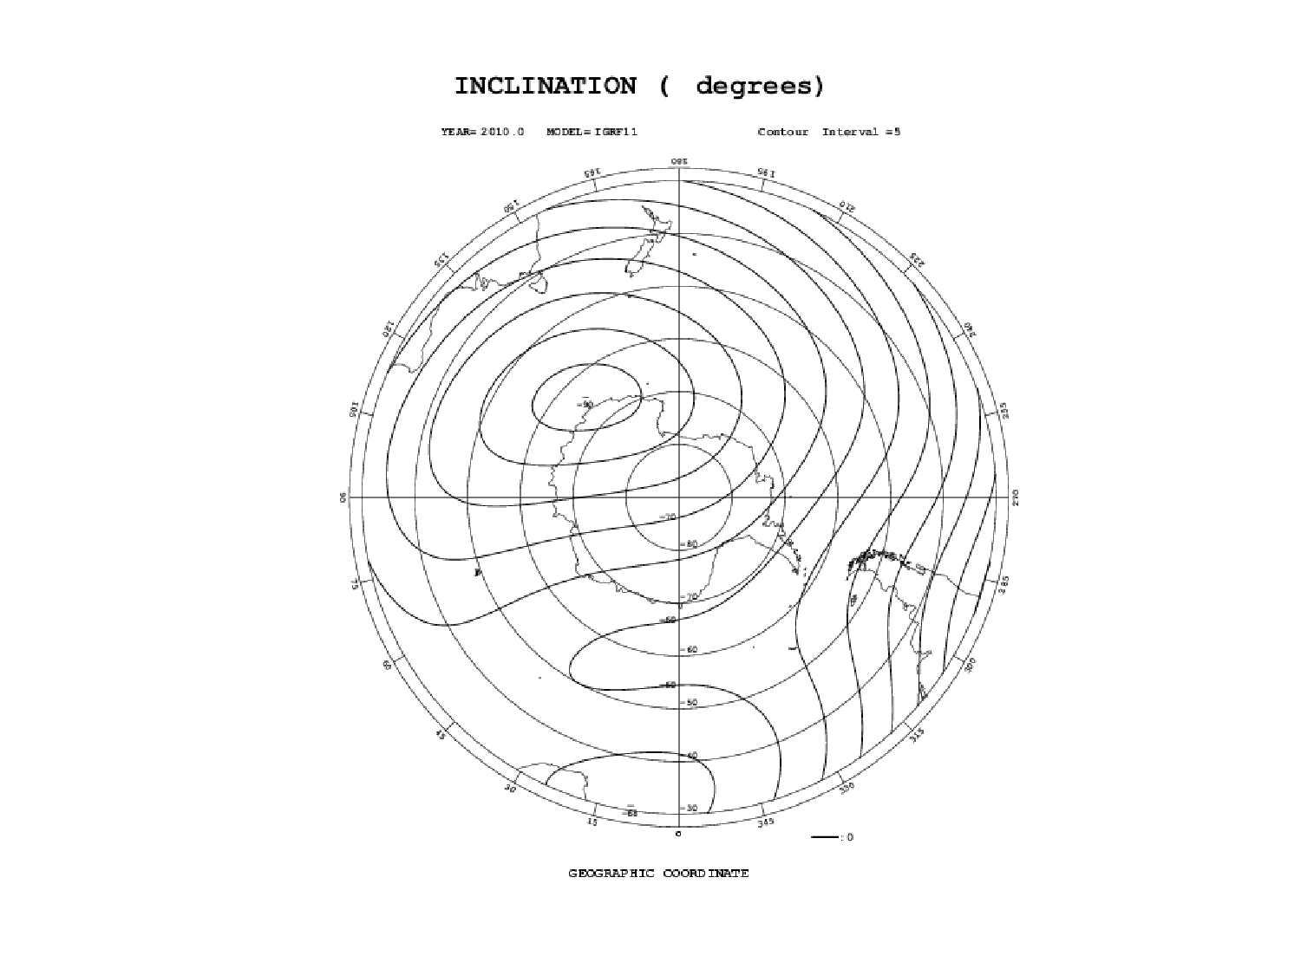

Slide 20
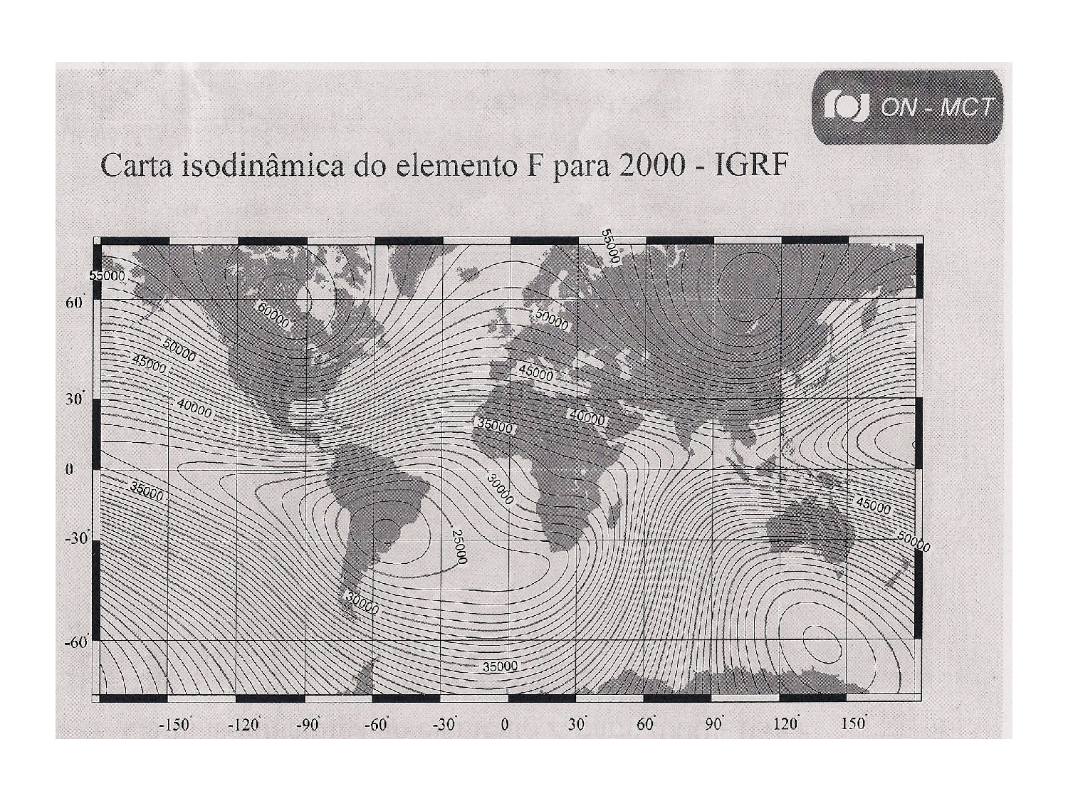

Slide 21
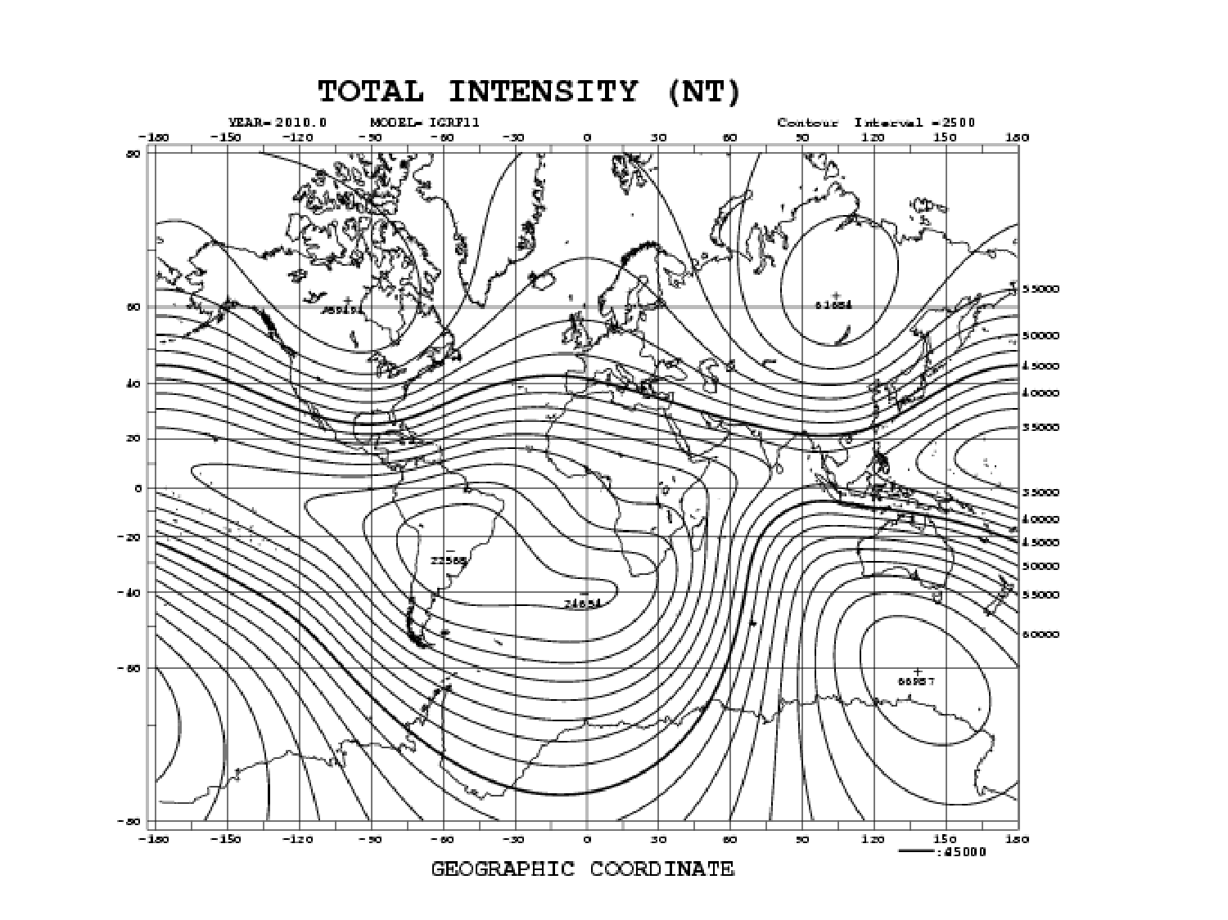

Slide 22
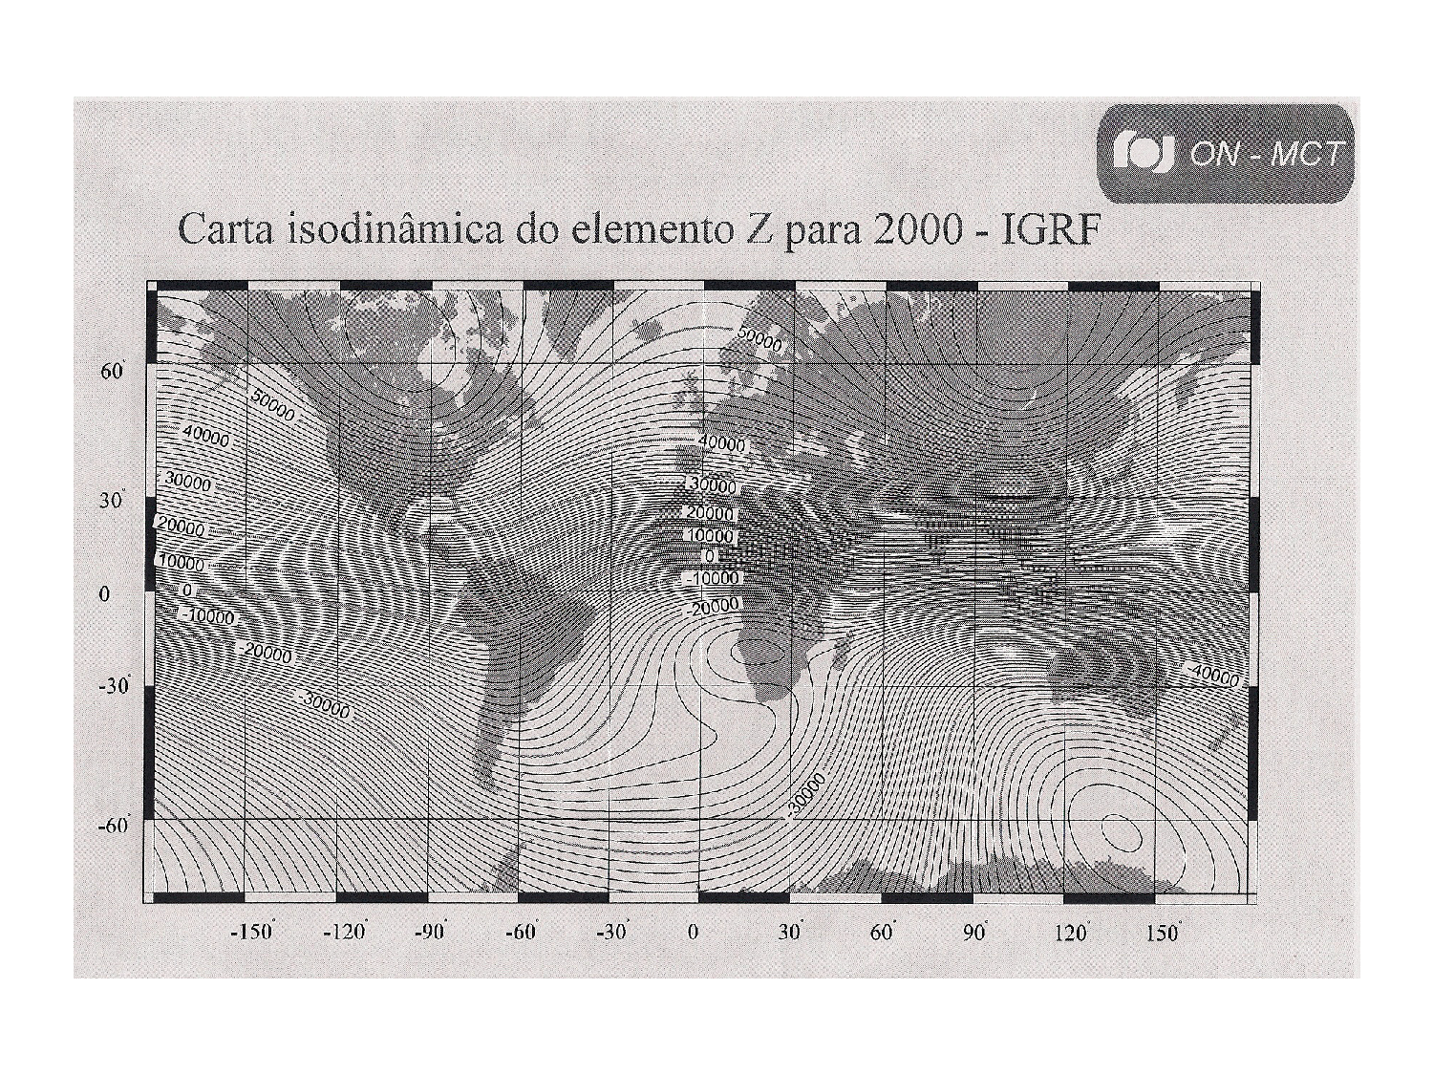

Slide 24
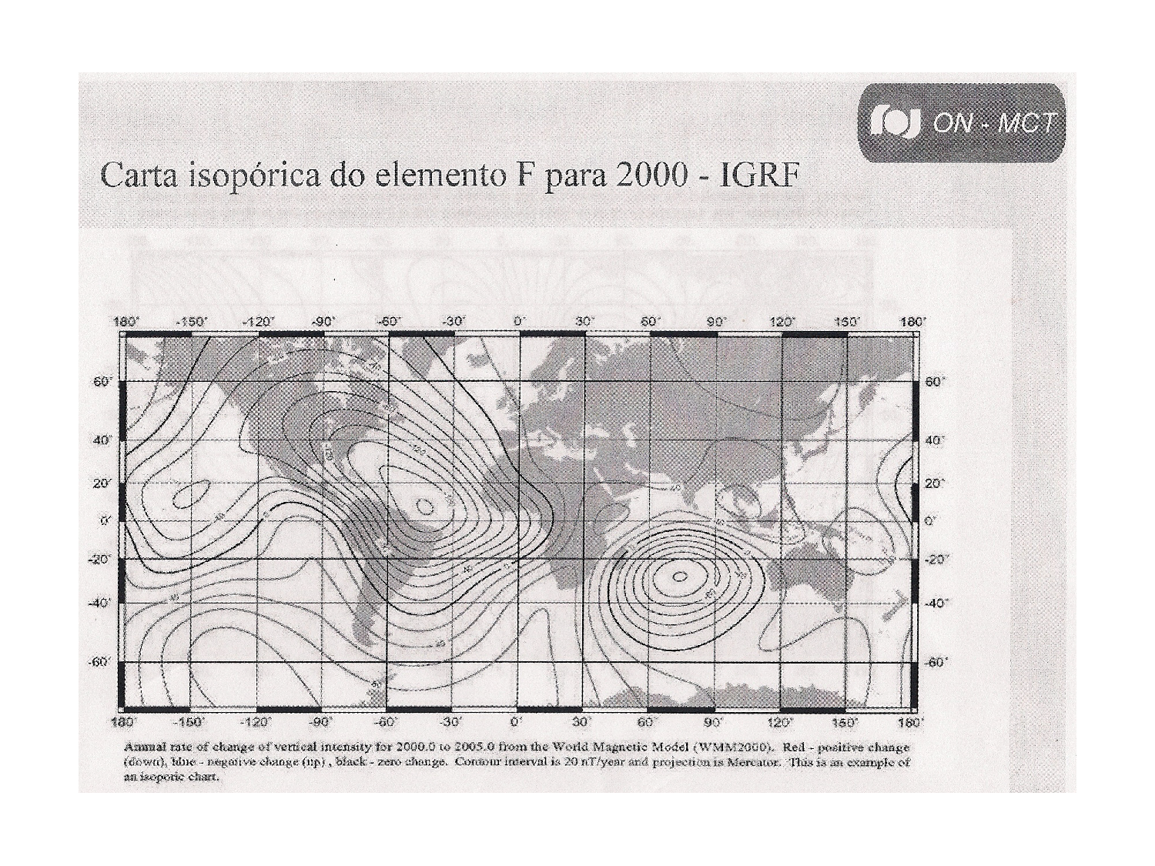

Slide 25
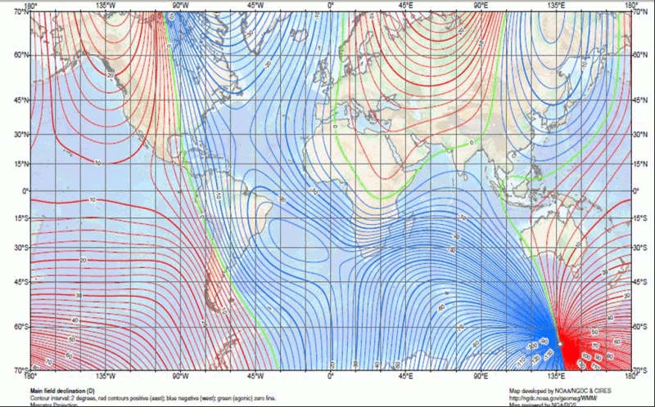
Declinação Magnética (WMM, 2010)
Notes:
WMM, 2010 – World Magnetic Model

Slide 26
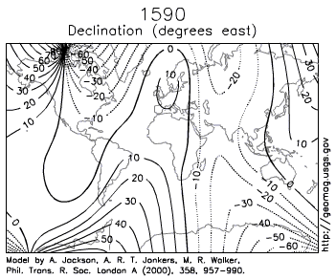
Declinação Magnética (WMM, 2010)
Notes:
WMM, 2010 – World Magnetic Model

Slide 27
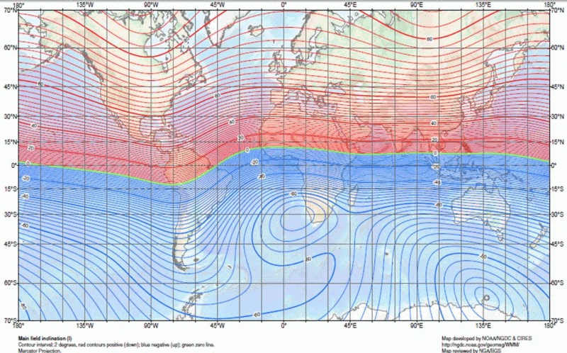
Inclinação Magnética (WMM, 2010)

Slide 28
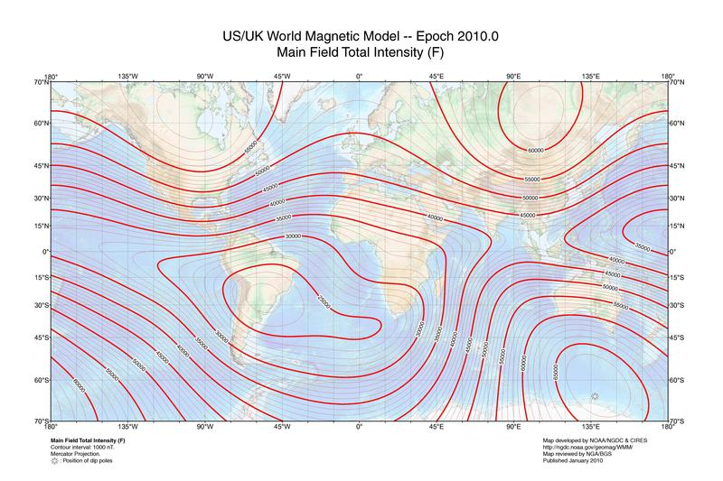
Intensidade Magnética (WMM, 2010)

Slide 29
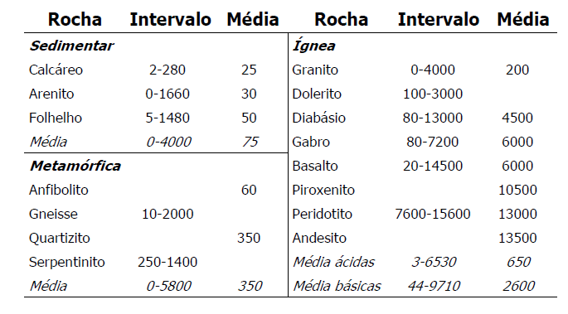
Susceptibilidade das Rochas

Slide 30
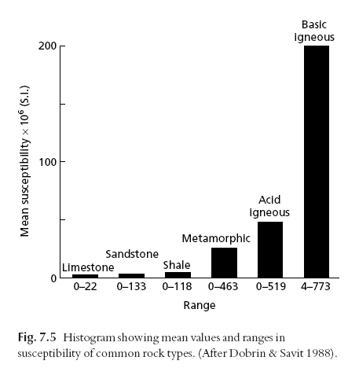
Susceptibilidade das Rochas

Slide 31
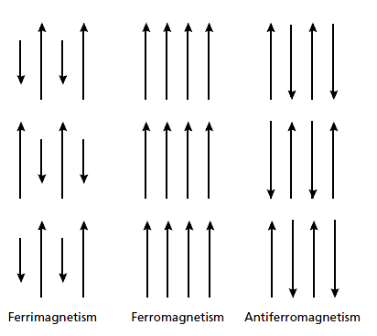
Magnetismo de Rochas e Minerais
Apresentam um magnestimo espontâneo
Ferrimagnéticos:
Íons possuem momentos de dipolo magnético com sentidos opostos e com intensidades diferentes (magnetita).

Slide 32
Magnetismo de Rochas e Minerais
Apresentam um magnestimo espontâneo
Ferrimagnéticos:
Íons possuem momentos de dipolo magnético com sentidos opostos e com intensidades diferentes (magnetita).
Ferromagnéticos:
Na presença de um campo externo, os íons se alinham no mesmo sentido e com mesma intesidade. Possuem forte magnetização que persiste após a retirada do campo externo (Níquel, cobalto etc).

Slide 33
Magnetismo de Rochas e Minerais
Apresentam um magnestimo espontâneo
Antiferrimagnéticos:
Em um campo externo, os íons se alinham no sentido oposto mas com mesma intesidade. O resultado é nenhuma magnetização permanente (Hematita).

Slide 34
Magnetismo de Rochas e Minerais
Antiferrimagnéticos:
Em um campo externo, os íons se alinham no sentido oposto mas com mesma intesidade. O resultado é nenhuma magnetização permanente (Hematita).
Paramagnéticos:
Campo magnético induzido se alinha ao campo magnético externo.
Diamagnéticos:
Campo magnético induzido se opõe ao campo magnético externo.

Slide 35
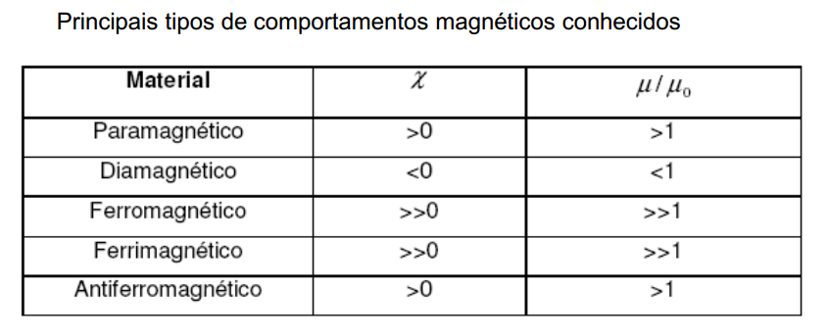
Magnetismo de Rochas e Minerais
Relação entre permeabilidade magnética e
susceptibilidade magnética

Slide 36
Magnetômetros
Equipamentos utilizados para medir a intensidade, a direção e o sentido do campo magnético. São utilizados em diversos estudos geológicos e geofísicos em muitas vertentes.
Os tipos mais comuns são:
Precessão de Prótons
Fluxgate
Óticos
Outros (SQUID, bobinas, ...)

Slide 37
Magnetômetros
Equipamentos utilizados para medir a intensidade, a direção e o sentido do campo magnético. São utilizados em diversos estudos geológicos e geofísicos em muitas vertentes.
Os tipos mais comuns são:
Precessão de Prótons
Fluxgate
Óticos
Os métodos de medida são:
Terrestre
Aéreo
Marinho

Slide 38
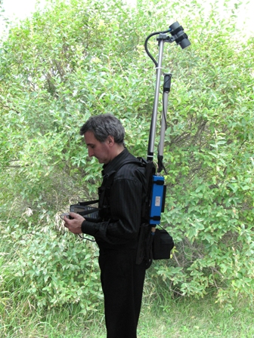
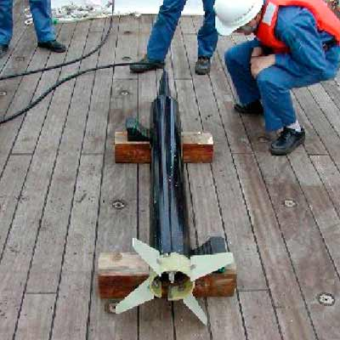
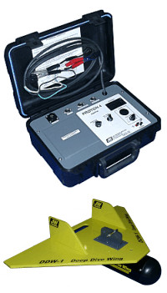
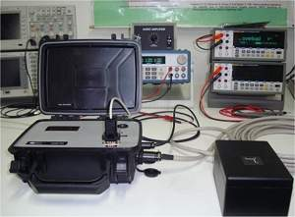
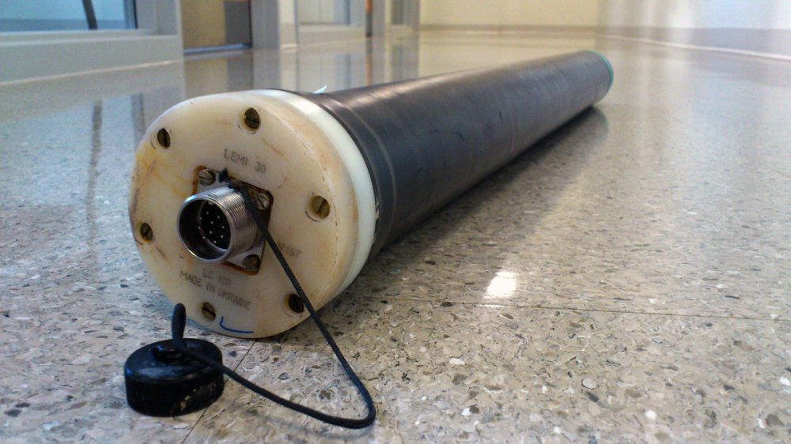
Magnetômetros
Fluxgate
Prótons
Prótons
Coil
Fluxgate

Slide 39
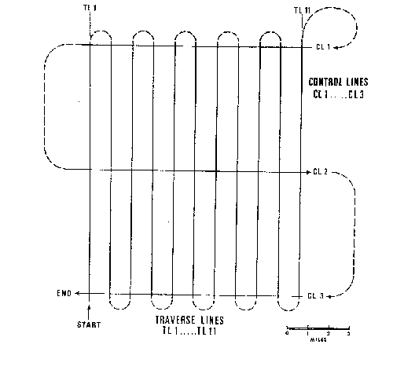
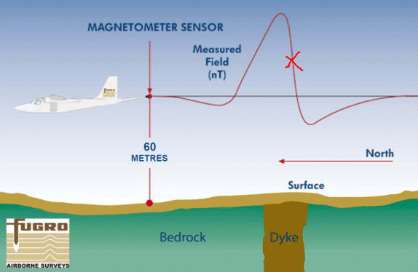
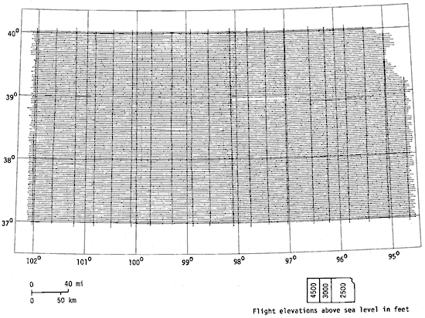

Aquisição de dados (Aéreo)

Slide 40
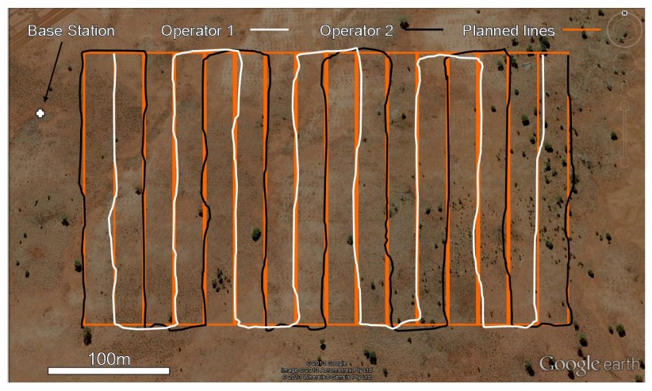
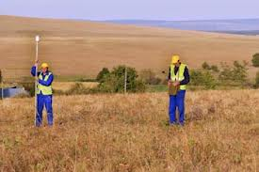
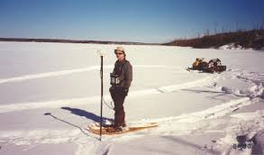
Aquisição de dados (Terrestre)

Slide 41
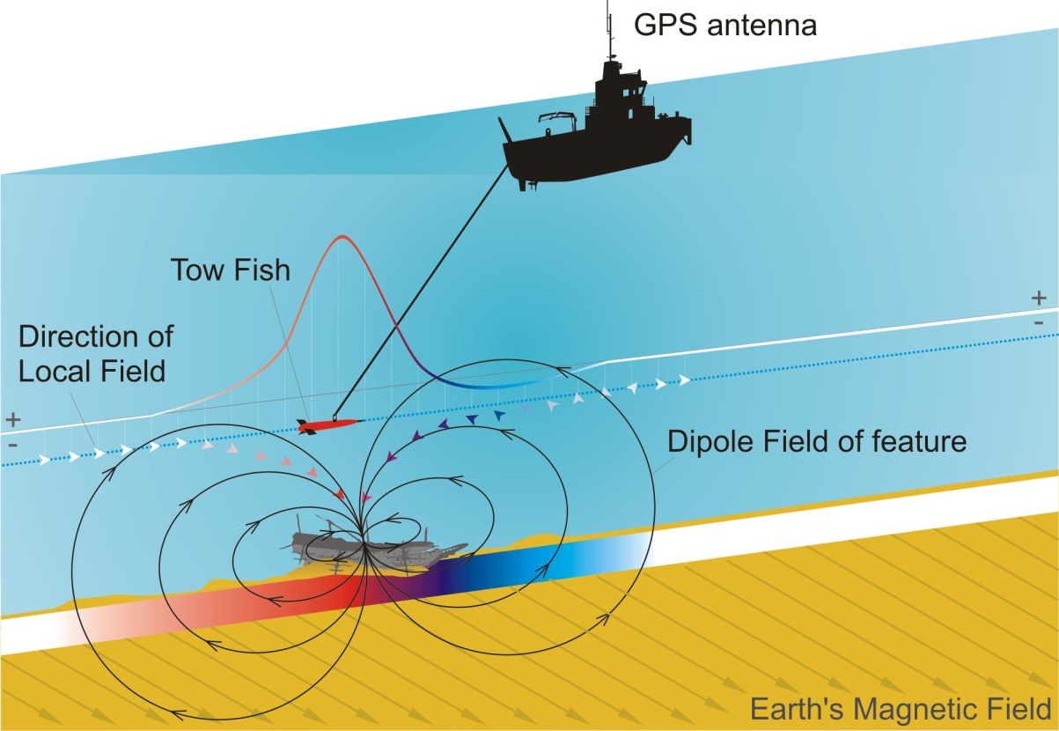
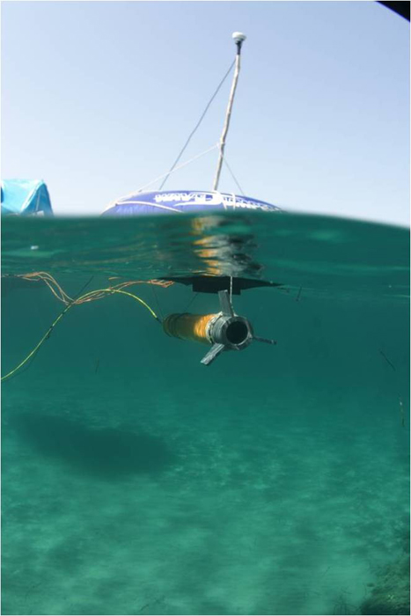
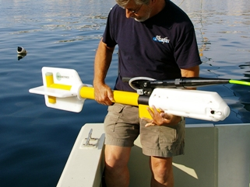
Aquisição de dados (Marinho)

Slide 42
Anomalias Magnéticas
A Terra possui um campo magnético (Geomagnético) que funciona como um dipolo magnético orientado na direção norte-sul.
As anomalias magnéticas causadas pelas rochas são efeitos localizados que se sobrepõem ao campo magnético normal da Terra.
O campo geomagnético é mais complexo do que o campo gravitacional da Terra, exibindo variações irregulares em orientação, magnitude com a latitude, longitude e o tempo.

Slide 43
Anomalias Magnéticas

Slide 44
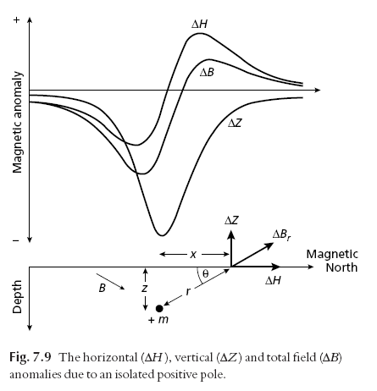
Anomalias Magnéticas (pólo magnético)

Slide 45
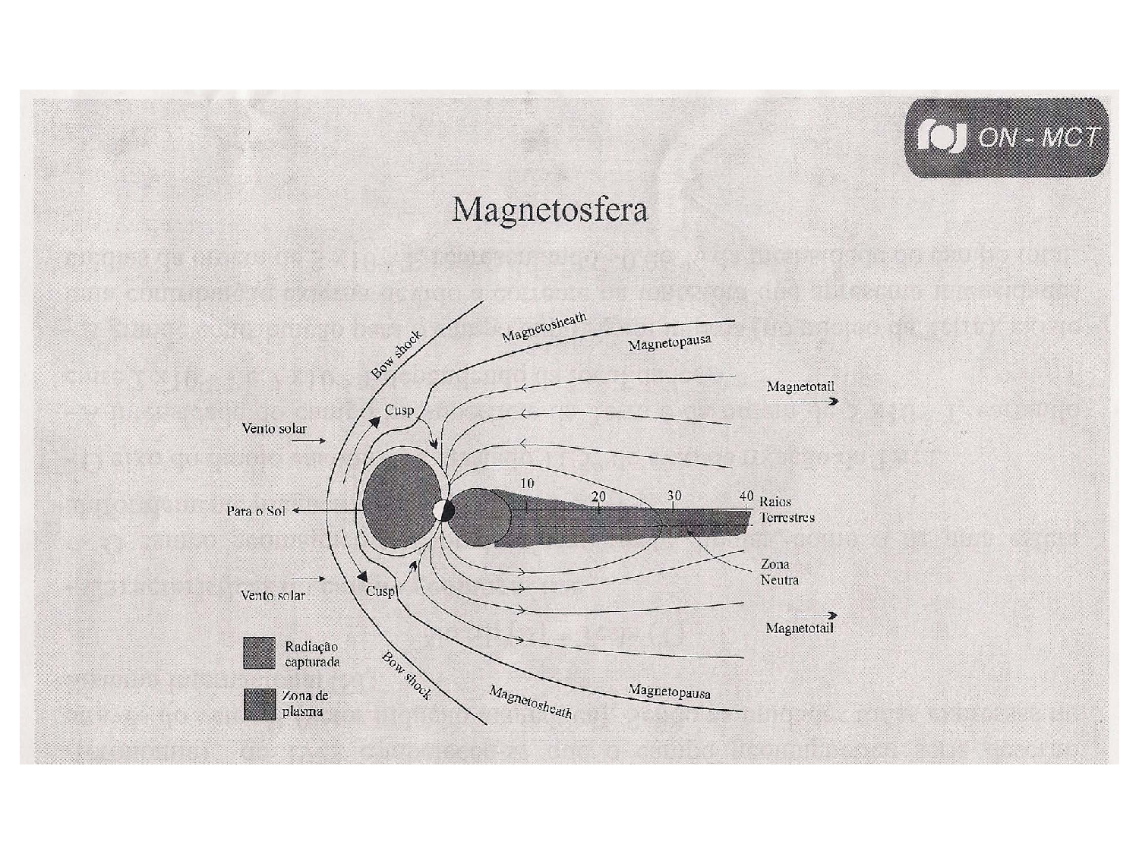

Slide 46
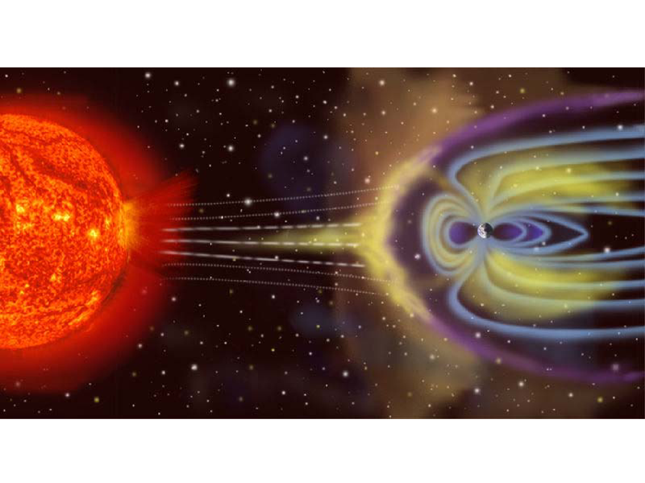
https://youtu.be/yEYy_nVC4L0?t=2m25s

Slide 47
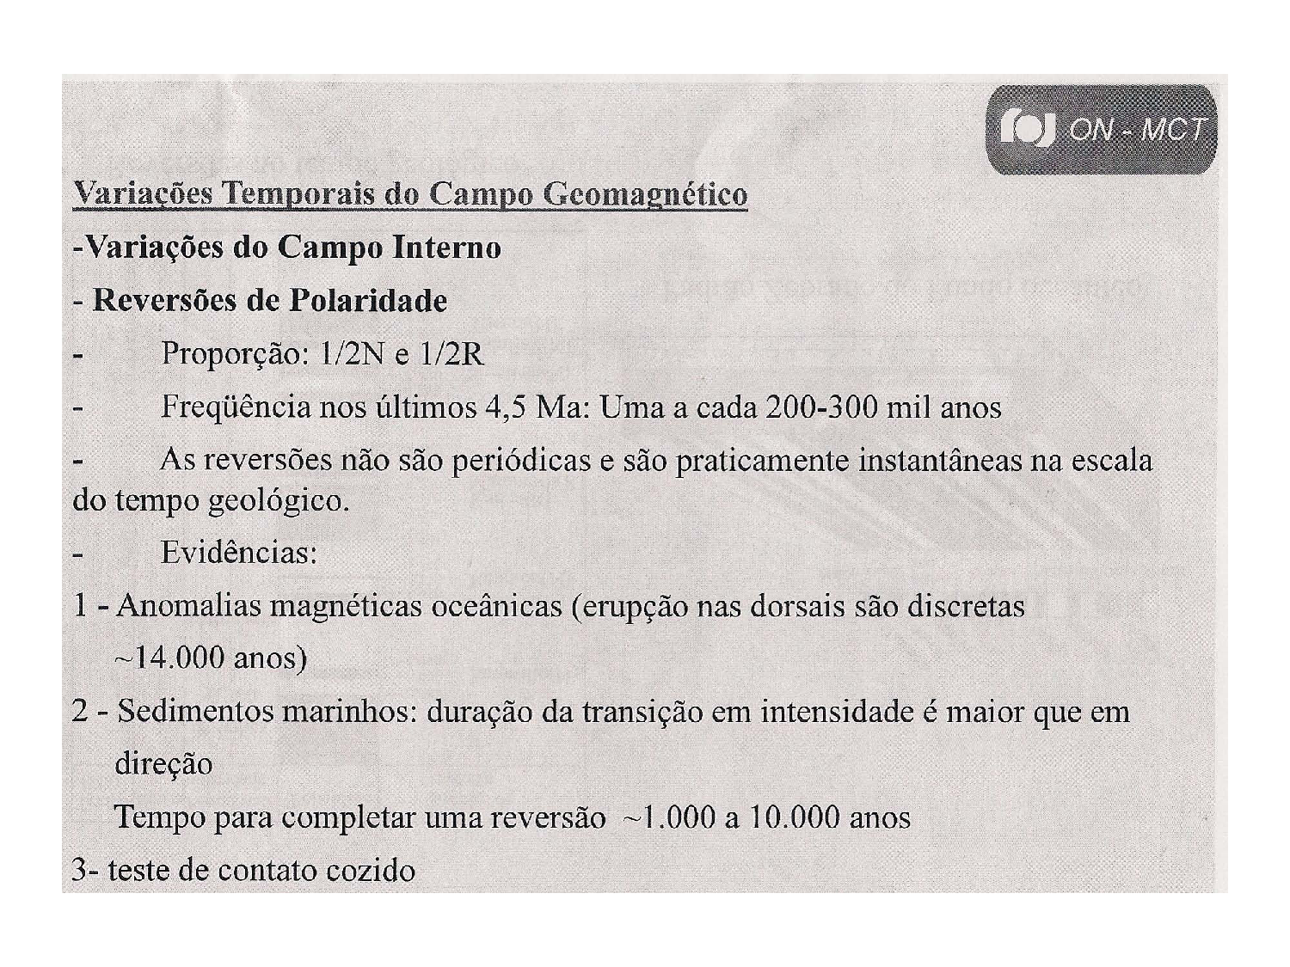

Slide 48
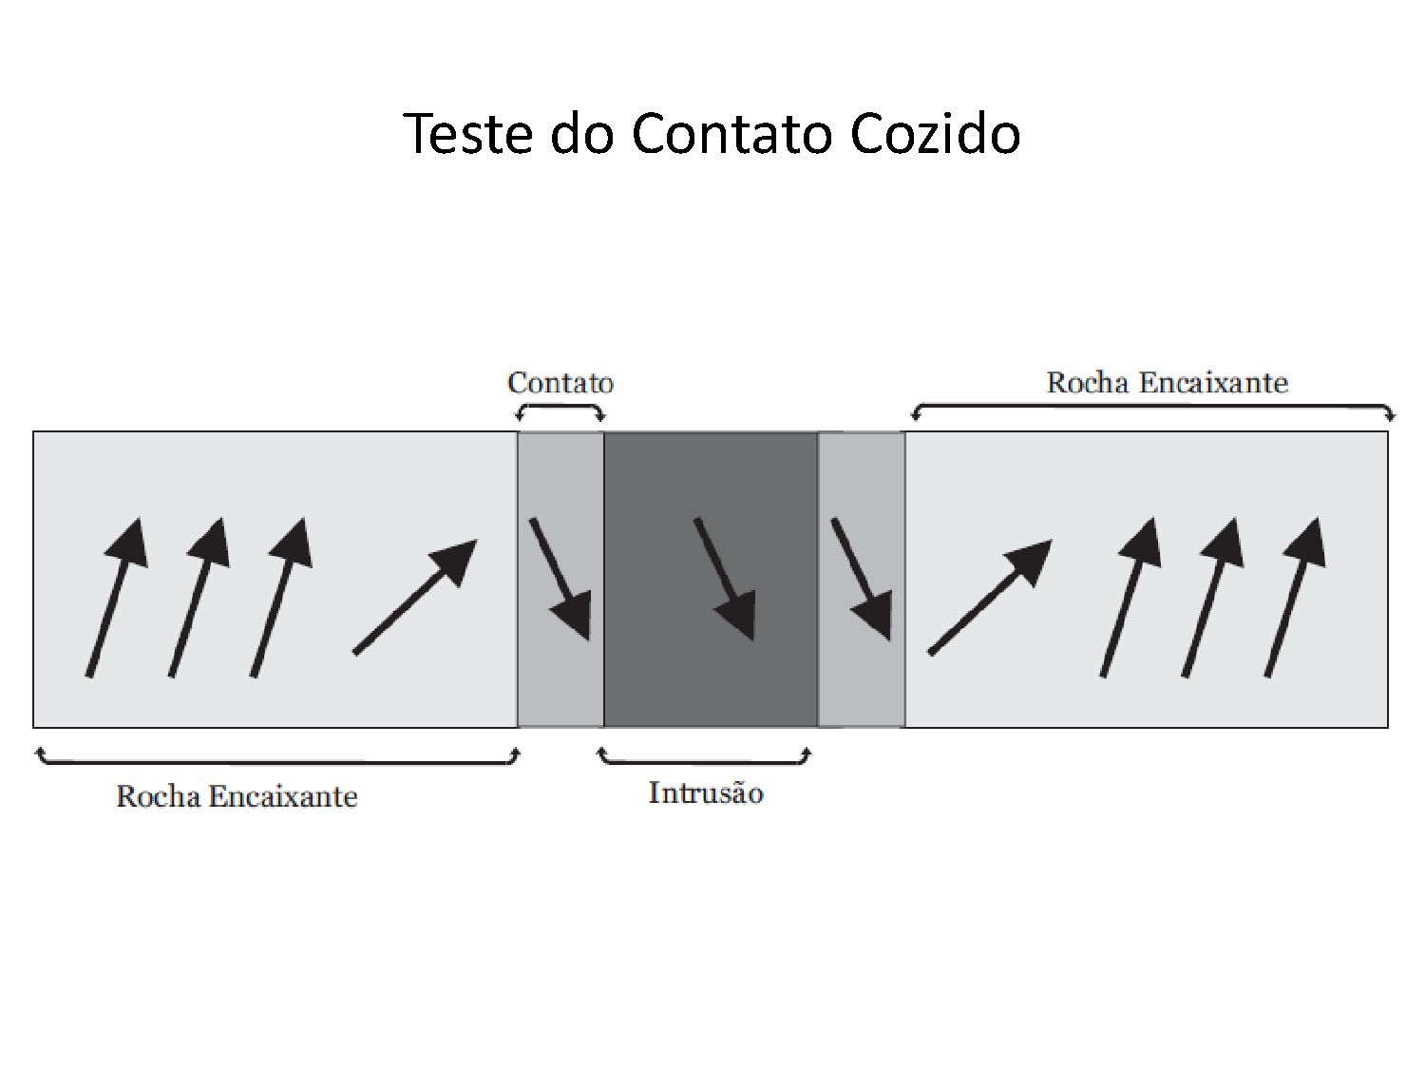

Slide 49
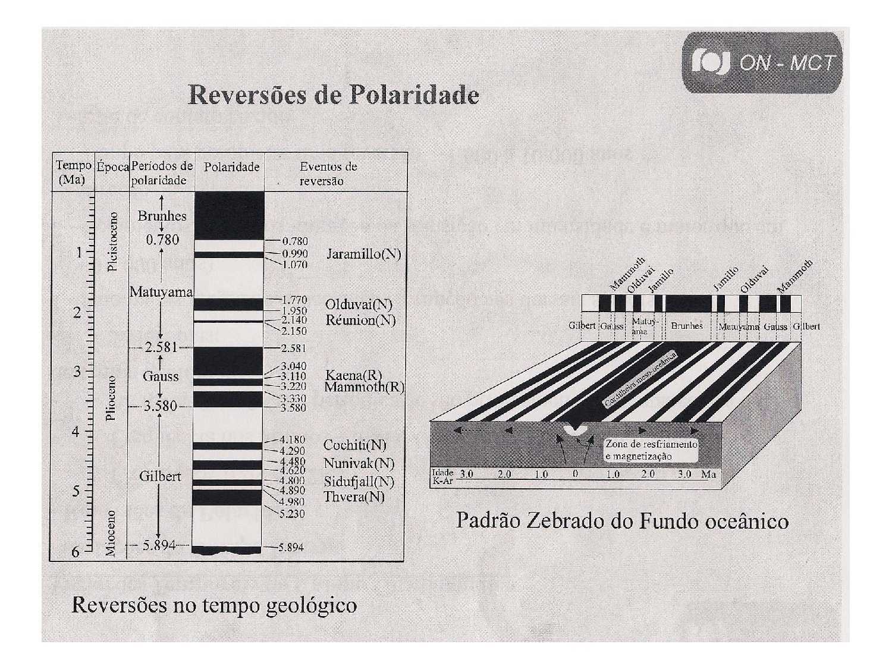

Slide 50


Slide 51


Slide 52


Slide 53


Slide 54


Slide 55


Slide 56


Slide 57


Slide 58


Slide 59


Slide 60


Slide 61


Slide 62


Slide 63


Slide 64


Slide 65
Correções Magnéticas
As principais correções (reduções) magnéticas são:
Correção da variação diurna;
Correção geomagnética (IGRF);
Correções de elevação e de terreno (raramente aplicadas em levantamentos magnéticos).
Da mesma forma que para o método gravimétrico, as correções são efetuadas no valor observado do campo, e o valor residual representa a anomalia de interesse, ou seja, devido às estruturas em sub-superfície.
Notes:
Redução porque podem haver outras diversas correções como a correção da altitude da aeronave, de paralaxe, ...

Slide 66

Variação Diurna
Em terra:
Método similar a deriva magnética: Estação-base fixa (magnetômetro) medindo continuamente o campo magnético. As diferenças nas leituras de base são distribuídas entre as estações.
Para levantamentos regionais utilizam-se os registros de um observatório magnético;
Aéreo e Mar:
Realizado durante a própria aquisição:
Técnica de ajuste de rede.

Slide 67
Variação Diurna
Em terra:
Método similar a deriva magnética: Estação-base fixa (magnetômetro) medindo continuamente o campo magnético. As diferenças nas leituras de base são distribuídas entre as estações.
Para levantamentos regionais utilizam-se os registros de um observatório magnético;
Aéreo e Mar:
Realizado durante a própria aquisição:
Técnica de ajuste de rede.
OBS: Quando o levantamento ocorrer na
presença de tempestades magnéticas,
os resultados devem ser descartados!!!

Slide 68


Campo Total (IGRF 1980)
IGRF – International Geomagnetic Reference Field (Campo Teórico)
Campo Não-Dipolar
Sem relação com a
geografia ou geologia.
Relação com fontes
internas profundas.
Campo Dipolar

Slide 69


Remoção do IGRF
Aproximação de dipolo único do campo da Terra:
Análise de Tendência:
Quando a área do levantamento é
relativamente pequena utiliza-se o
ajuste de uma linha (ou superfície)
de tendência aos dados. Depois
esta é removida das observações.

Slide 70
Remoção do IGRF
Pode ser feita através do cálculo do IGRF e depois subtraindo-o do valor medido.
Problema:
poucos observatórios, o que pode tornar o erro grande longe dos observatórios

Slide 71
Interpretação
Diferenças entre gravimetria e magnetometria:
Interpretação similar
Densidade é escalar, magnetização é um vetor
Campos gravitacionais sempre são atrativos; anomalias magnéticas possuem valores positivos e negativos (caráter dipolar)
Direção de magnetização controla forma da anomalia
Corpos com formas idênticas podem dar origem a anomalias magnéticas diferentes
Portanto, anomalias magnéticas estão menos relacionadas à forma do corpo que as anomalias gravimétricas.
Notes:
Interpretação similar à grav
Densidade escalar != vetor de magnetização
Gravidade sempre atrativa, magnetização sempre bipolar
Direção de magnetização em um corpo controla a forma da anomalia magnética
Densidade é volumétrica, magnetização geométrica também
Intensidade de magnetização varia de 10^6 entre rochas diferentes
Densidade varia de 1,5 – 3,5 Mg/m3

Slide 72
Interpretação
Diferenças entre gravimetria e magnetometria:
Intensidade de magnetização de uma rocha é altamente dependente na quantidade, tamanho, forma e distribuição dos seus minerais ferrimagnéticos
Contraste de densidade é volumétrico apenas
Intensidade de magnetização podem variar por um fator de 10⁶
Densidade varia de 1,5 – 3,5 Mg/m³
Anomalias magnéticas são independente da distância empregada:
A mesma magnitude de anomalia é produzida por um cubo de 3 m ou 3 km com as mesmas propriedades magnéticas.
Não é verdade para anomalias gravimétricas
Notes:
Interpretação similar à grav
Densidade escalar != vetor de magnetização
Gravidade sempre atrativa, magnetização sempre bipolar
Direção de magnetização em um corpo controla a forma da anomalia magnética
Densidade é volumétrica, magnetização geométrica também
Intensidade de magnetização varia de 10^6 entre rochas diferentes
Densidade varia de 1,5 – 3,5 Mg/m3

Slide 73

Interpretação
Diferenças entre gravimetria e magnetometria:
Notes:
Interpretação similar à grav
Densidade escalar != vetor de magnetização
Gravidade sempre atrativa, magnetização sempre bipolar
Direção de magnetização em um corpo controla a forma da anomalia magnética
Densidade é volumétrica, magnetização geométrica também
Intensidade de magnetização varia de 10^6 entre rochas diferentes
Densidade varia de 1,5 – 3,5 Mg/m3

Slide 74

Interpretação
Ambiguidade:
Placa da crosta oceânica destacada
Soerguimento de sedimentos metamorfizados em profundidade

Slide 75

Interpretação
Direta:
Estimativa de profundidade (Deconvolução de Euler):

Slide 76


Slide 77


Slide 78

Interpretação

Slide 79
Interpretação
Indireta:
Modelagens 2D e 3D: Tentativas de igualar as anomalias observadas através de métodos numéricos e ajustes iterativos.
Filtragens:
Continuação para cima.
Continuação para baixo.
Redução ao pólo magnético: Conversão de anomalias em suas formas equivalentes no pólo norte magnético. Este processo geralmente simplifica a forma das anomalias.
Transformações de campo potencial: Campos pseudogravimétricos e pseudomagnéticos.

Slide 80
Interpretação
Campos pseudogravimétricos e pseudomagnéticos.
Comparação da origem das anomalias

Slide 81
Métodos de Processamento
Modelo sintético com 2 km de espessura, magnetização de 10 A.m⁻¹, inclinação de 60º e declinação de 20º.
Anomalia de campo total do corpo com magnetização induzida medida em uma superfície horizontal 4 km acima do corpo
Redução ao polo da anomalia mostrada em (b)
Continuação para cima da anomalia em (b) 5km acima do ponto de medida

Slide 82
Métodos de Processamento
Segunda derivada vertical da anomalia mostrada em (b)
Transformação de pseudogravidade da anomalia em (b)
Magnitude do gradiente horizontal máximo da transformada de pseudogravidade mostrada em (f)
Localização do máximo do dado em (g). Observe a correspondência com o corpo real.

Slide 83

Aplicações
Identificação de corpos magnetizados:
Possíveis mineralizações

Slide 84

Aplicações
Notes:
Mapeamento estrutural (Otish Mountains)

Slide 85


Aplicações
From http://www.scielo.org.co/pdf/boge/v33n1/v33n1a02.pdf
Notes:
FIGURE 8(esquerda): 2D inversely modeled Bouguer and RTP magnetic anomalies of profile 1 along segments A to H showing a varying basement - sedimentary infill interface. The basement highs at the left are interpreted as the outer and inner rings of the impact structure.
FIGURE 9 (direita): 2D inversely modeled Bouguer and RTP magnetic anomalies of profile 2 along segments I to L showing a varying basement - sedimentary infill interface. The sedimentary infill is thicker from the inner ring (left) to the center (right) of the impact structure. The crystalline basement is intensively faulted with tabular blocks dipping to the center of the structure in a “domino structure”.
From

Slide 86

Aplicações

Slide 87

Aplicações
Notes:
Image with caption: "Figure 1 -Location of drill holes reported in this release on RTP ground magnetic image. (CNW Group/RTG Mining Inc.)".

